Slide 1
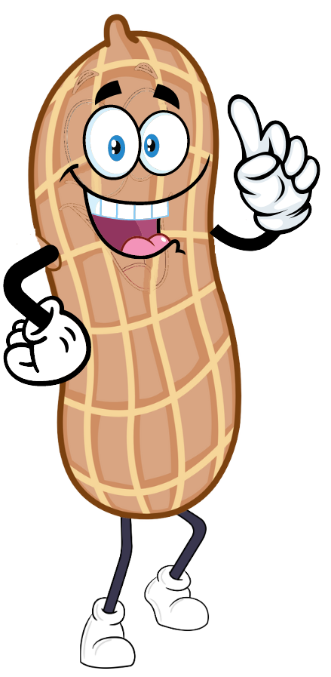

Z Orzeszkiem Oli po zdrowie!
Wojewódzka Stacja
Sanitarno-Epidemiologiczna
w Gorzowie Wlkp.

Slide 2

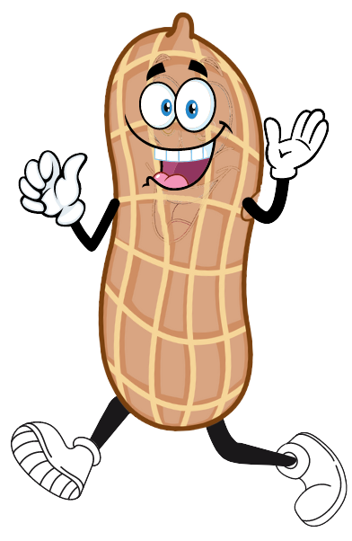
CO TO JEST
AKTYWNOŚĆ FIZYCZNA?
Uwielbiam się ruszać!
RUCH
SPORT
ZABAWA NA ŚWIEŻYM POWIETRZU
WYSIŁEK ZWIĄZANY
Z CODZIENNYMI CZYNNOŚCIAMI

Slide 3
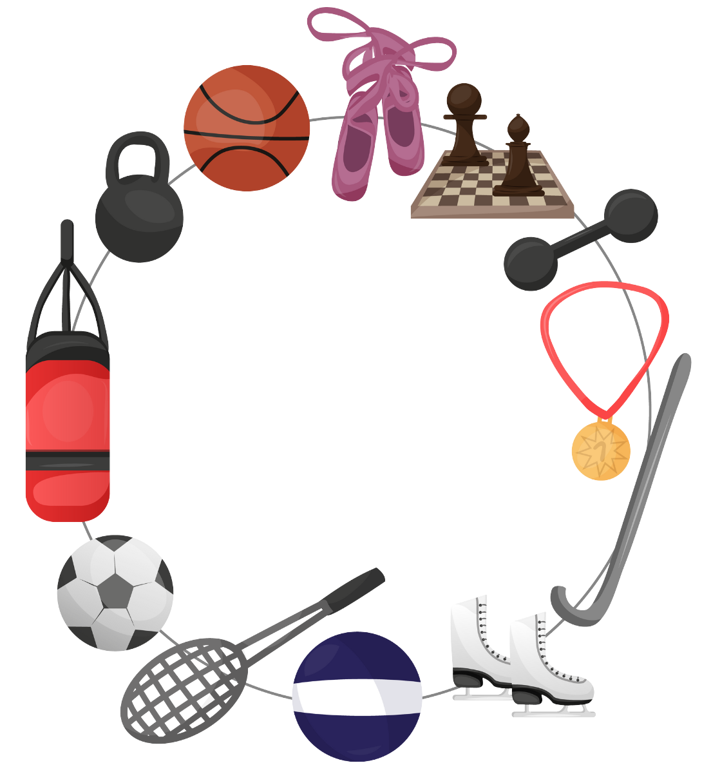

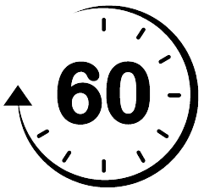
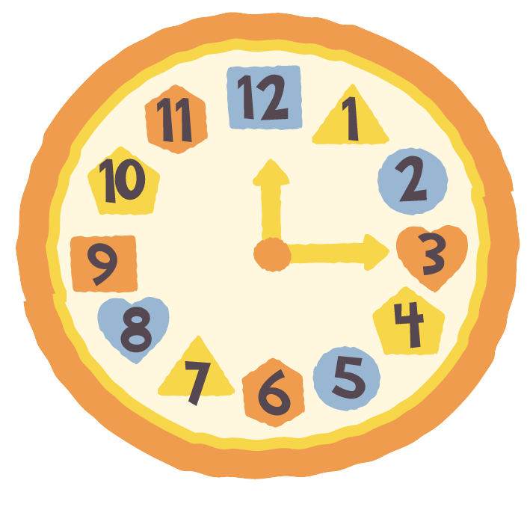
BĄDŹ AKTYWNY FIZYCZNIE
PRZEZ CO NAJMNIEJ
GODZINĘ DZIENNIE!

Slide 4
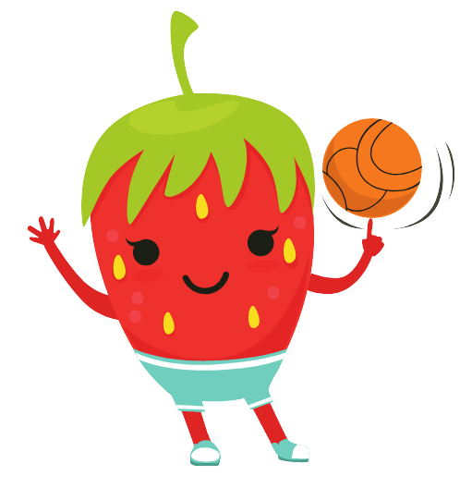
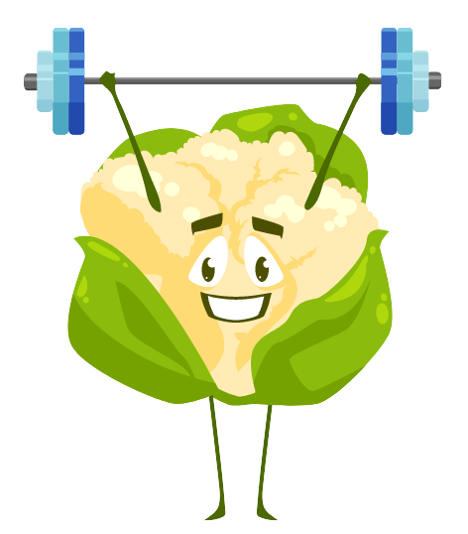
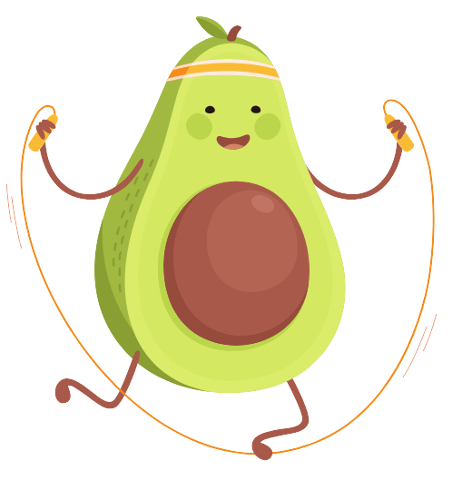
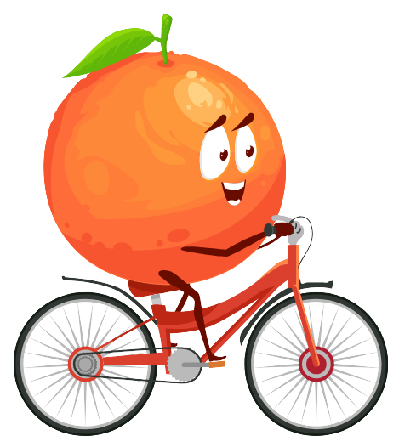
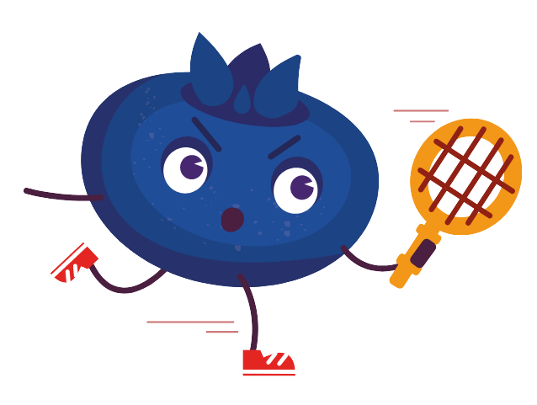
DLACZEGO CODZIENNA AKTYWNOŚĆ FIZYCZNA
JEST DLA NAS WAŻNA?
Pomaga utrzymać prawidłowy rozwój fizyczny i umysłowy (zdrowe ciało i sprawny umysł)
1
Wpływa na prawidłową postawę ciała, zapobiega wadom postawy
2
Zmniejsza ryzyko wystąpienia chorób, wzmacnia odporność
3
Poprawia sprawność
i kondycję
4
Wzmacnia siłę mięśni i kości
5

Slide 5
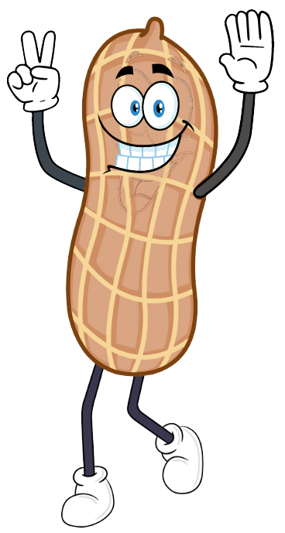
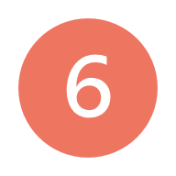
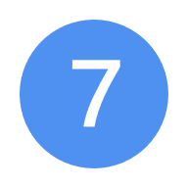
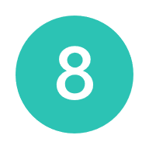


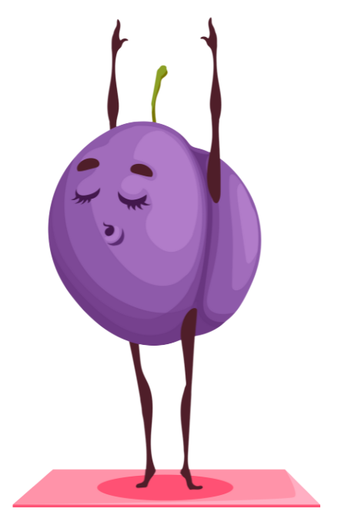
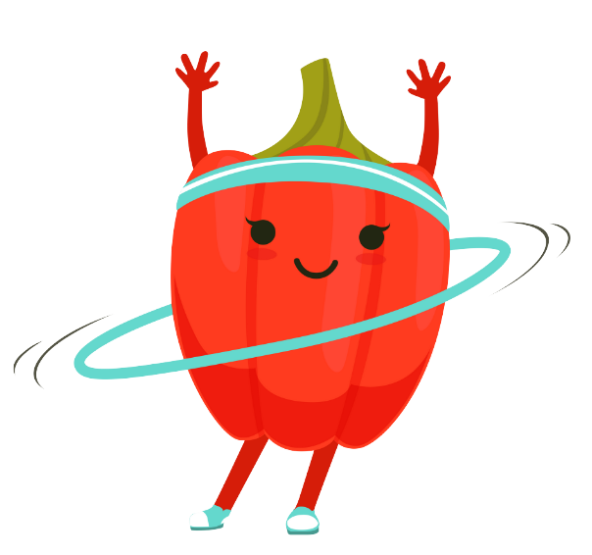
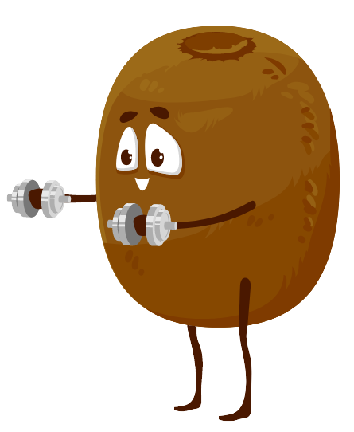
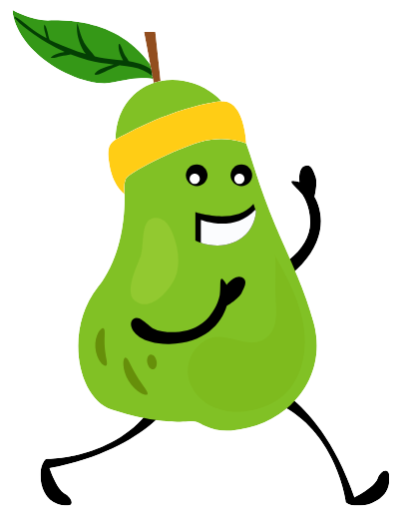
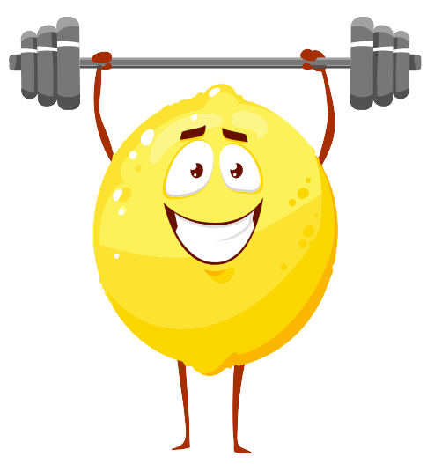
DLACZEGO CODZIENNA AKTYWNOŚĆ FIZYCZNA
JEST DLA NAS WAŻNA?
Pomaga utrzymać prawidłową masę ciała, zapobiega nadwadze
1
Dobrze wpływa na pamięć
2
Rozładowuje nadmiar emocji, łagodzi stres, poprawia nastrój
i samopoczucie
3
Zapewnia lepszy sen
4
Daje możliwość spędzania czasu
z rodziną
i najbliższymi
oraz poznaniu nowych kolegów
5

Slide 6
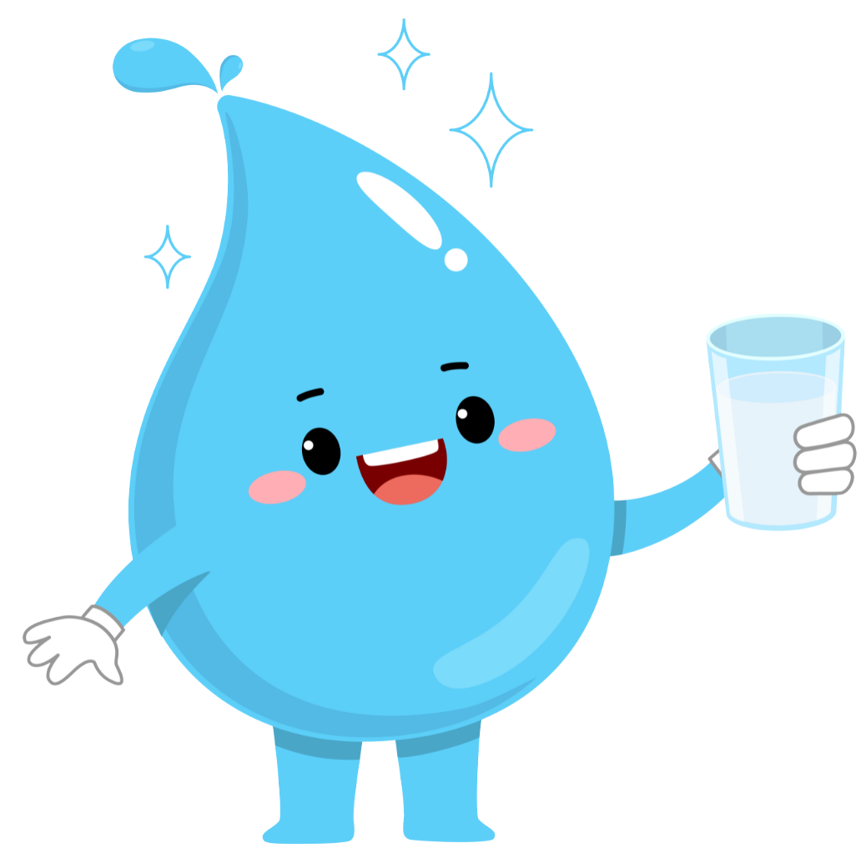
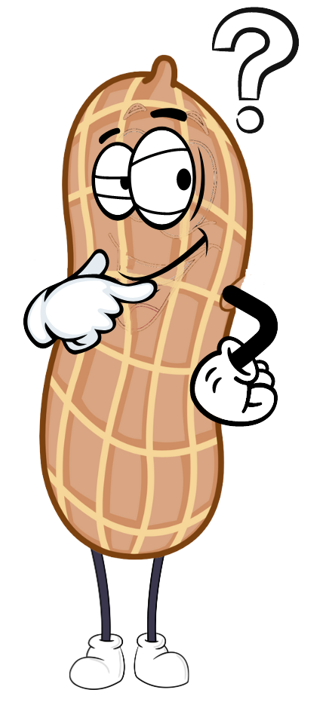
Co to jest?
Do mycia i do picia,
Bez niej rybka nie ma życia,
Czasem z nieba leci,
Często w domu z kranu leci.

Slide 7


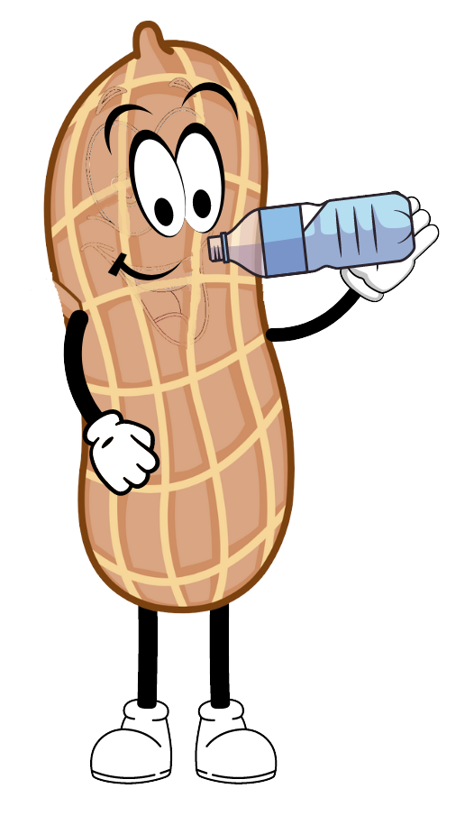
WODA
Pyszna woda!
Oczyszcza organizm
z niepotrzebnych składników
Transportuje składniki odżywcze
Ułatwia trawienie
Najzdrowszy napój
Niezbędna
dla każdego człowieka
Reguluje temperaturę ciała

Slide 8

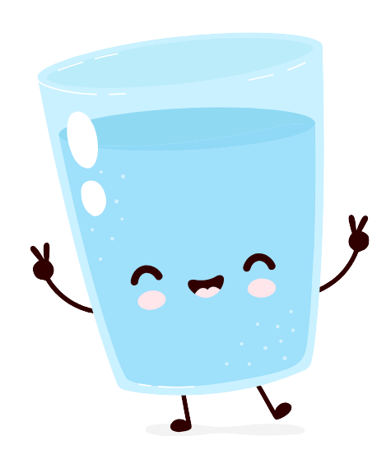
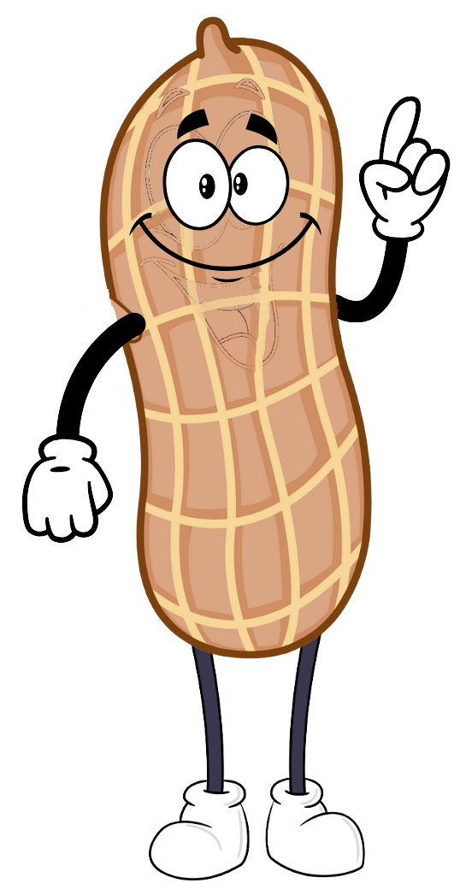
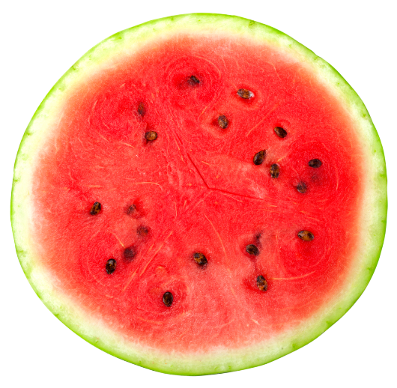
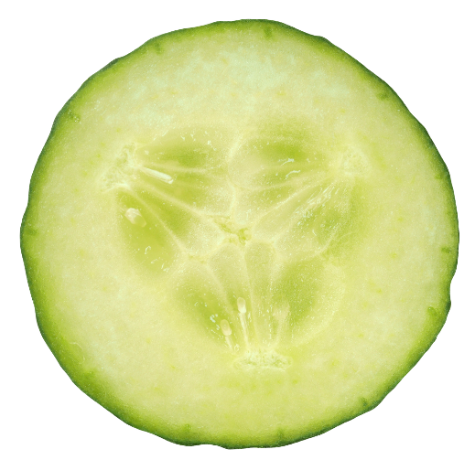
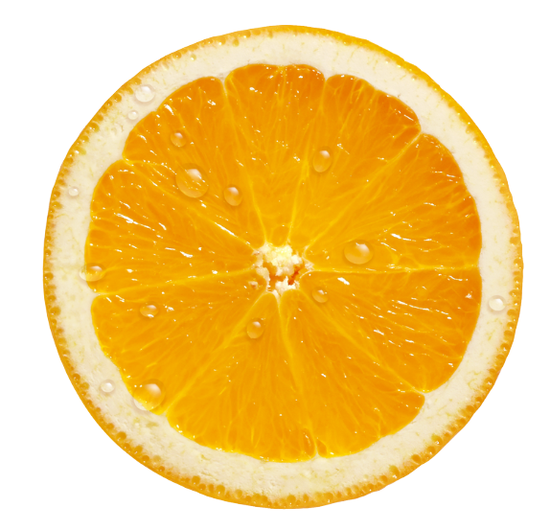
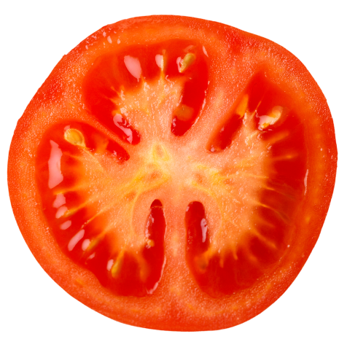
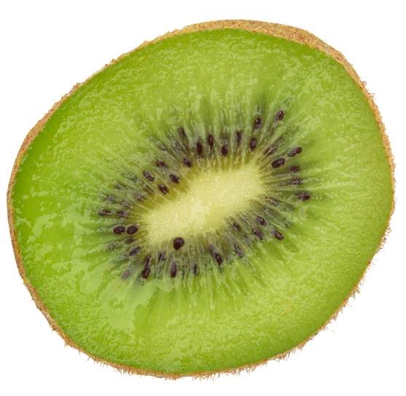
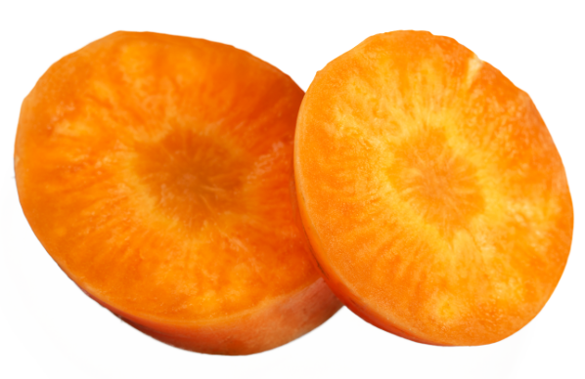
minimum 6 szklanek dziennie
ILE WODY POWINIEN PIĆ KAŻDY PRZEDSZKOLAK?
Kiedy jest gorąco lub gdy ćwiczysz pij więcej wody!
Warto pamiętać, że warzywa i owoce, zwłaszcza te soczyste, składają się w głównej mierze z wody. Spożywając warzywa i owoce możemy dostarczyć sobie oprócz cennych składników, także wodę.

Slide 9
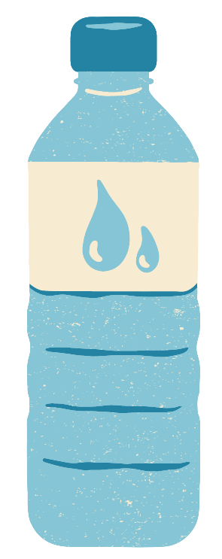
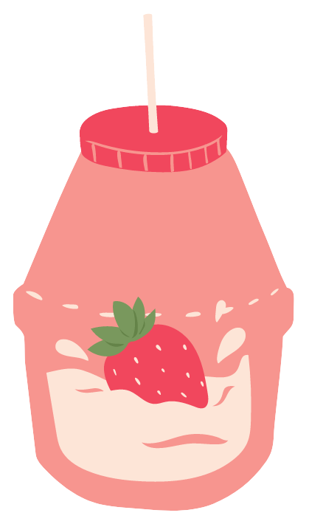
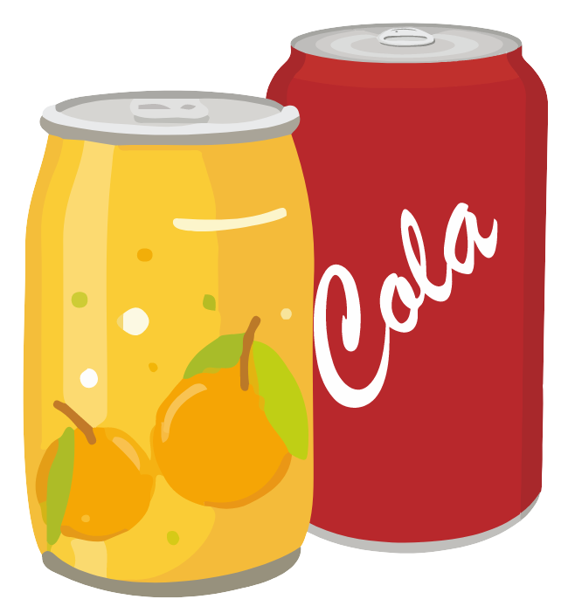
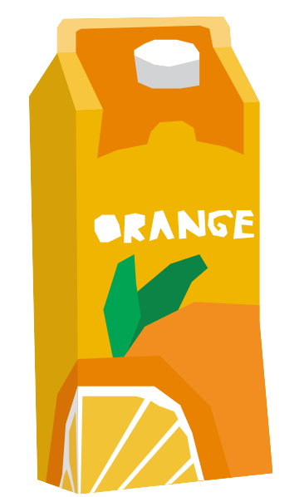
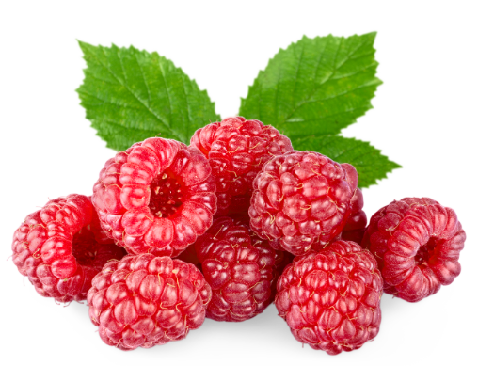
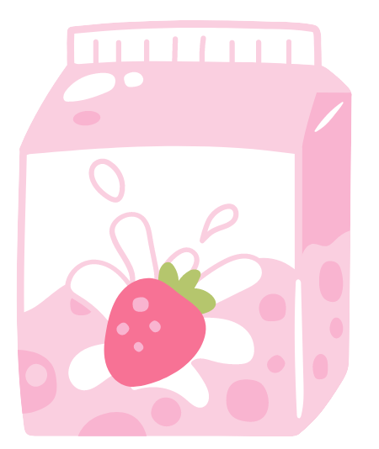
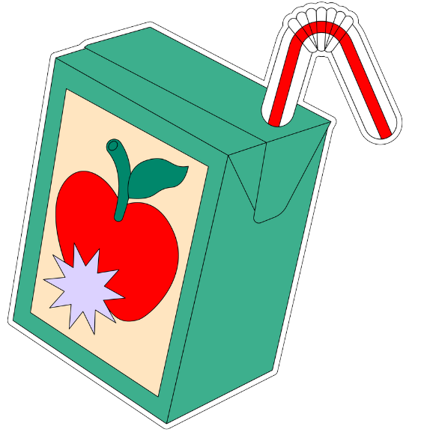
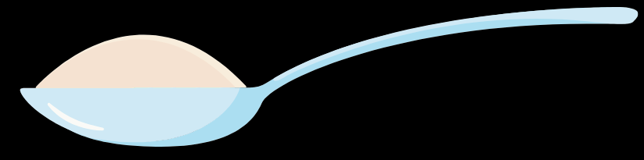
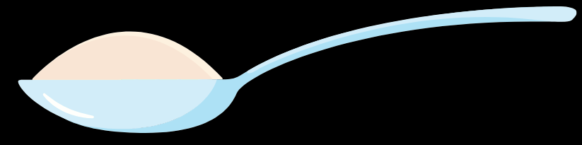
NAPOJE SŁODZONE
To napoje o dużej zawartości cukru.
500 ml
250 ml
250 ml
200 ml

Slide 10
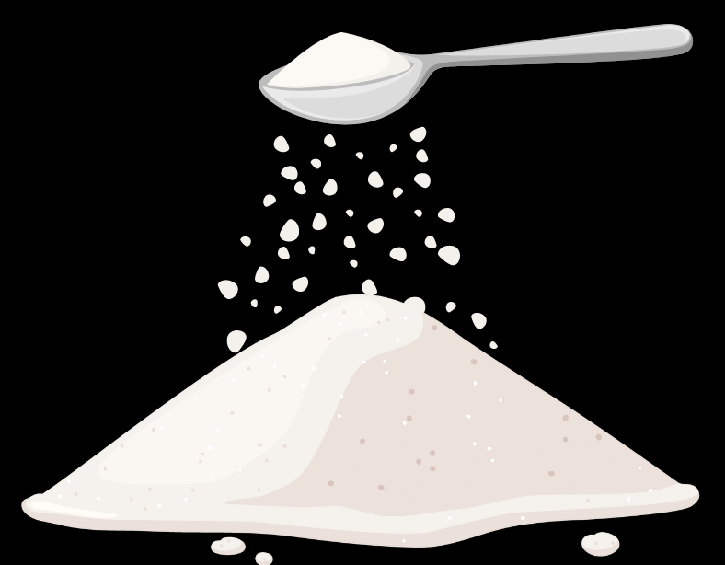
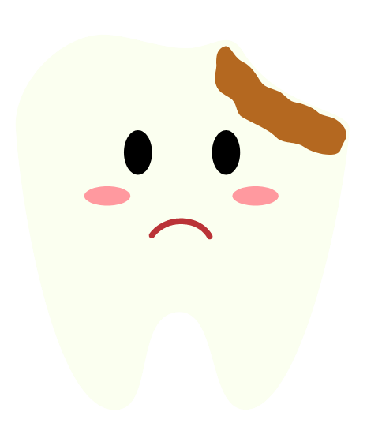
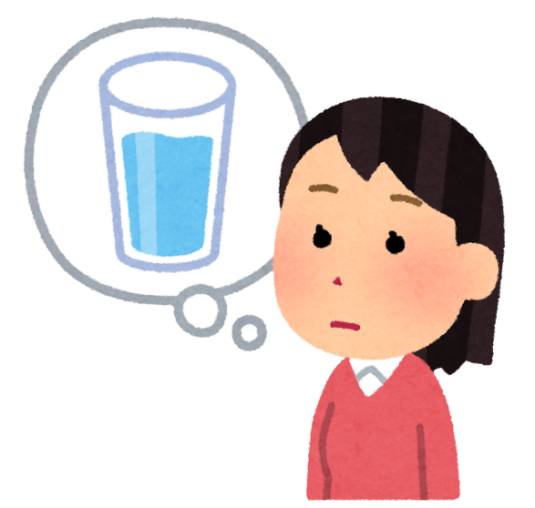
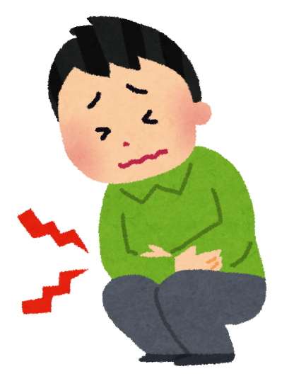
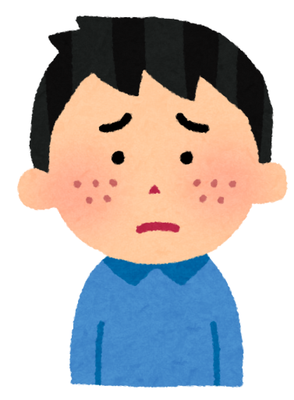
Dlaczego słodzone napoje są niedobre dla naszego zdrowia?
Zawierają dużo cukru
1
Cukier i słodkie napoje powodują chorobę zębów – próchnicę
2
Słodkie napoje nie gaszą naszego pragnienia
3
Nadmiar cukru może powodować nadwagę i otyłość oraz inne choroby dietozależne
4
Cukier wpływa niekorzystnie na stan naszej skóry i samopoczucie
5

Slide 11
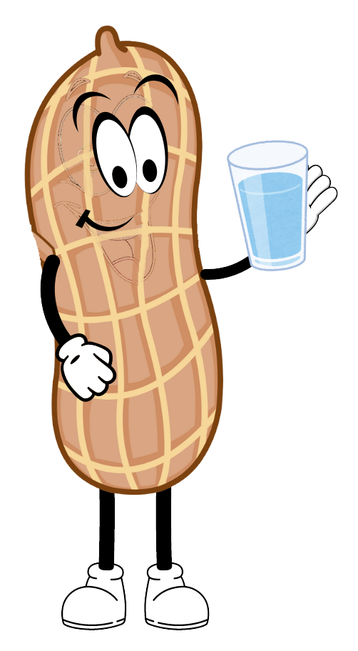

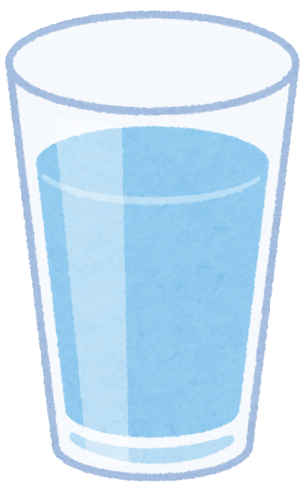
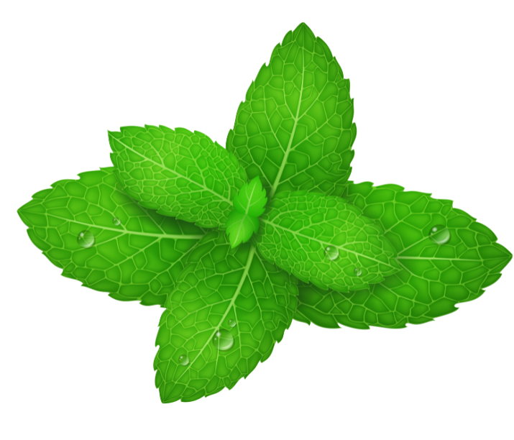


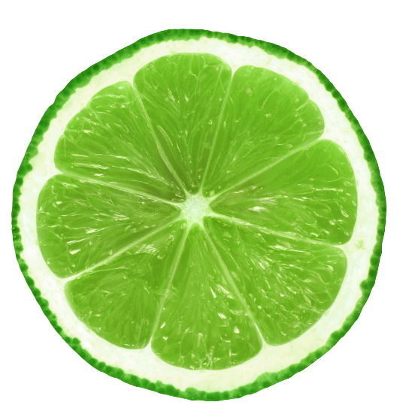
Przepis na pyszną i zdrową wodę smakową bez cukru
Zrób sam!
Woda + 2 plasterki pomarańczy + mięta np.
Woda + limonka + kilka malin np.

Slide 12
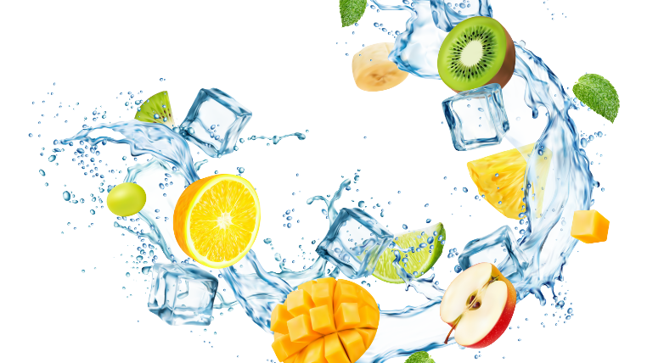

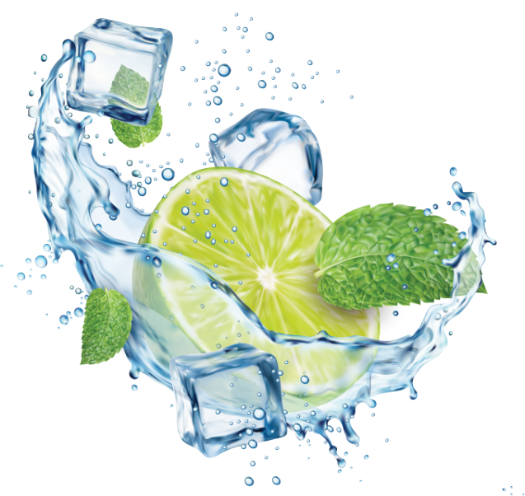


A Ty masz pomysł
na swoją zdrową wodę?
Może limonka a może arbuz ?

Slide 13











JAK OGRANICZYĆ CUKIER W DIECIE ?
Zamień
na zdrowe!

Slide 14

Fast-food
„szybka żywność”, rodzaj pożywienia szybko przygotowywanego i serwowanego na poczekaniu;
Żywność tego typu to m.in. hamburgery, frytki, pizze, hot dogi, kebaby i zapiekanki;
posiada ono wysoką wartość kaloryczną – zawiera dużą ilość tłuszczów i soli;
Ich częste jedzenie może prowadzić do wielu poważnych zaburzeń stanu zdrowia i chorób żywieniowo zależnych;

Slide 15











Zdrowe przekąski!
Co jeść zamiast słodyczy?
Orzechy
(włoskie, nerkowce, migdały)
Nasiona
(pestki dyni, słonecznika)
Owoce
jabłko, gruszka, banan, mandarynka, winogrono
Warzywa
marchew, seler naciowy, ogórek, papryka
Bakalie
rodzynki, daktyle, żurawina, figi

Slide 16



Dziękujemy!
Do zobaczenia!

